Slide 1
Гимнастика для мозга

Slide 2
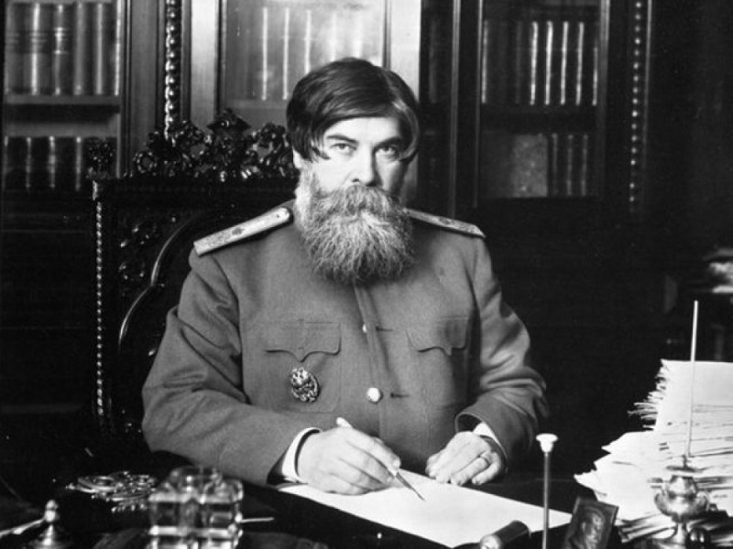
Советы академика Владимира Михайловича Бехтерева
В.М. Бехтерев (1857 – 1927)
выдающийся русский психиатр,
невропатолог, физиолог, психолог.

Slide 3
Учись, тогда мозг будет тренироваться
Лучшая тренировка для мозга — нагружать его различными задачами. Ведь, когда мозг работает, он активно снабжается кровью.
Овладение новыми навыками,
чтение,
рисование,
счет в уме.

Slide 4
Двигайся, это заменит все лекарства, улучшающие кровообращение
« Чтобы не кружилась голова и рассудок был бодрым, нужно гулять».
Ежедневные прогулки не менее двух часов.
Дыхательная гимнастика.
Плавание.

Slide 5
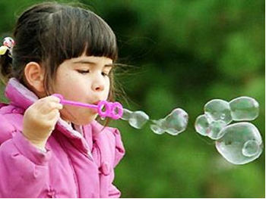
ИГРОВЫЕ ДЫХАТЕЛЬНЫЕ УПРАЖНЕНИЯ (речевое дыхание)
Надувание воздушных шариков;
дуть через соломинку в стакан с водой;
сдувание ватки или перышка со стола;
дуть на свечку;
выдувание мыльных пузырей.

Slide 6
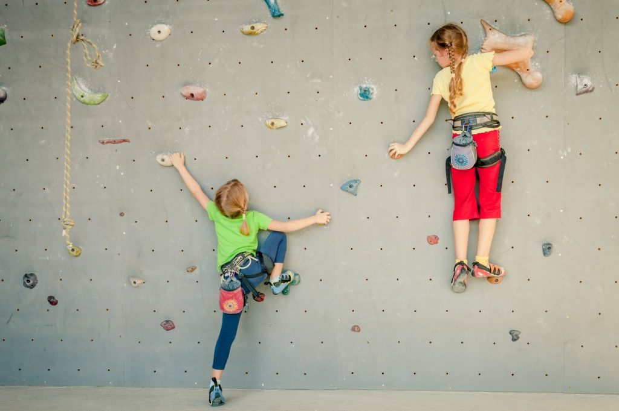
Скалолазание (лазание по деревьям) – самый естественный вид спорта для детей

Slide 7
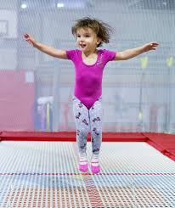
САМОРЕГУЛЯЦИЯ, САМОКОНТРОЛЬ и ПРОСТРАНСТВЕННЫЕ ПРЕДСТАВЛЕНИЯ
Ходьба по бревну,
ходьба по бордюрам,
бег,
езда на велосипеде,
прыжки на батуте,
бадминтон и теннис.

Slide 8
Отдыхайте и улыбайтесь!
«Радуйтесь каждому дню и цените приятные мелочи. Улыбка — самый лучший стимулятор нервной деятельности!»
Дневной сон (до 1.00).
Увлечение, хобби.

Slide 9
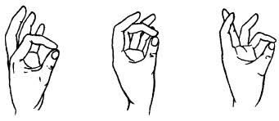
Пальчиковая гимнастика
«Колечки»

Slide 10
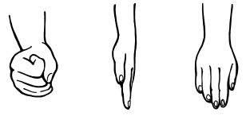
Пальчиковая гимнастика
«Кулак, ребро, ладонь»

Slide 11
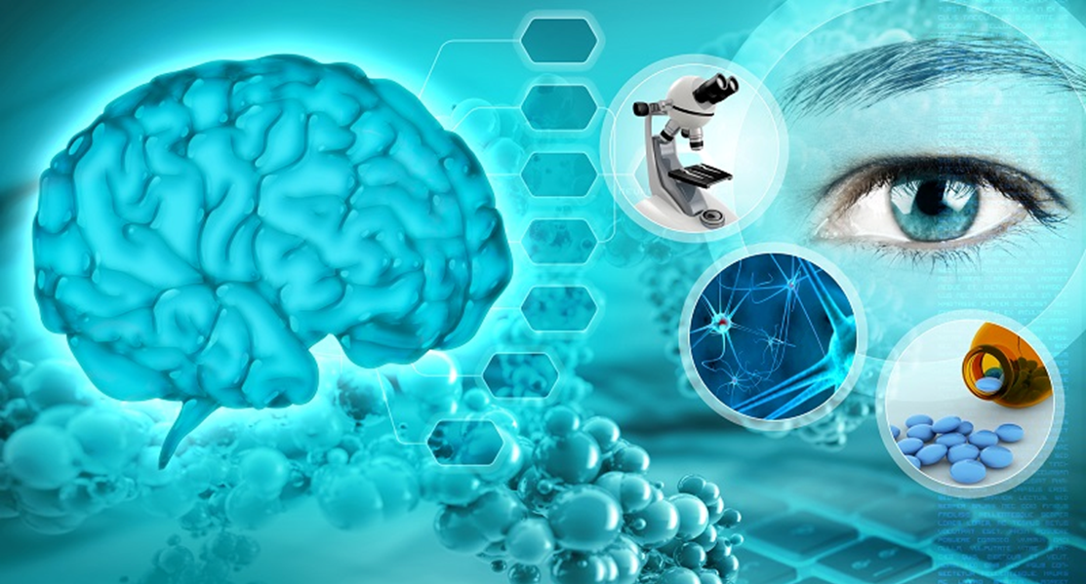
Пальчиковая гимнастика «Кулак – ладошка» «Фигушка – класс» «Пистолетики»

